Slide 1
欢迎大家选修ICS！

Slide 2
ICS小班 Week1
2025.9.10

Slide 3
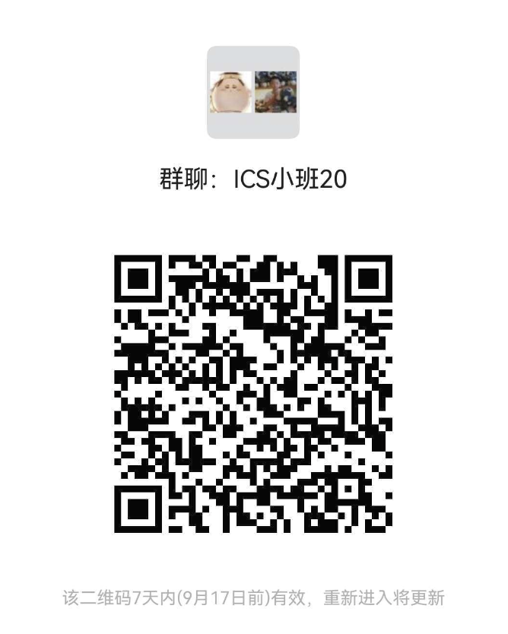


Slide 4
自我介绍
助教 刘梓安
信科23级 计算机科学与技术方向
aiiaa@stu.pku.edu.cn
15018014105（微信同号）
- 目前在王迪老师组里实习，编程语言方向，0成果
- 本学期选修计算机网络、计算机组织与体系结构课程
- 非专业兴趣包括语言学及地理学

Slide 5
老师介绍（教师节快乐！！！）
张杰 计算机学院 助理教授
jiez@pku.edu.cn
研究领域：存储系统和专用处理器

Slide 6
喜闻乐见的同学自我介绍环节
个人基本信息
对ICS的认识？
对小班的预期？

Slide 7
小班课基本信息
小班编号：20
老师：张杰
助教：刘梓安
上课地点：文史楼 102

Slide 8
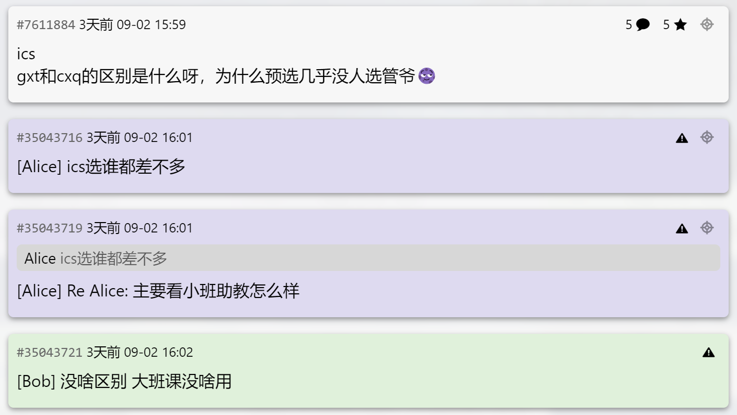
为什么需要小班课
注：不代表本人观点

Slide 9
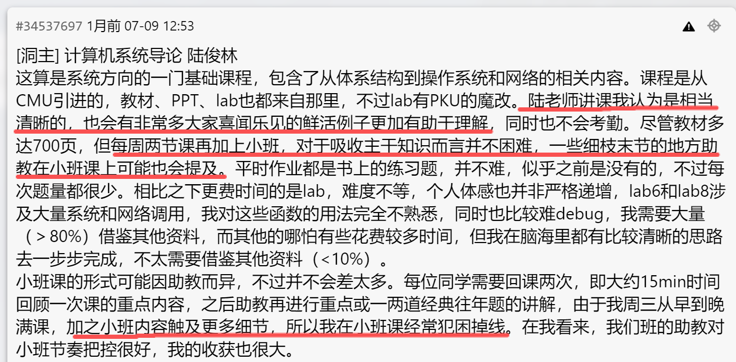
为什么需要小班课

Slide 10
为什么需要小班课
回顾课程内容，梳理主干知识，加深理解记忆
强调重点，关注部分细节，加强对知识掌握
同学间（含助教）互相交流的平台

Slide 11
ICS课程需要完成什么
书面作业（约每周一次，任务量小，今年还有吗？）
课后研讨题思考（今年新增）
Lab（共8个，任务量大）
小班任务

Slide 12
ICS小班任务
同学回课+助教讲授+老师（必要时）指导

Slide 13
同学回课
- 由两位同学分别回顾前一周内大班所讲授的两次课程内容
- 如：9.17（周三）回顾9.11（周四）及9.15（周一）内容
- 每人每学期1~2次，每次约20min
- 按照任务轻重统一安排，允许同学间自由交换
- 包括但不限于：知识点梳理、研讨题、重难点总结、心得体会
- 需要准备PPT或PDF讲稿，课后需在小班范围公开
- 可以在讲稿中直接使用上课PPT截图、教材截图等

Slide 14
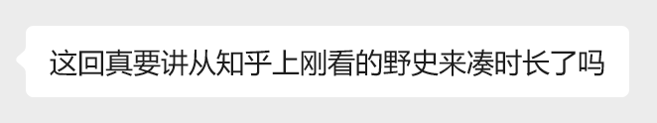
助教讲授
计划分为四个方面：
1、关于课堂知识——对知识本身理解
2、关于课程任务——Lab的讲评指导
3、关于考试——书面作业、研讨题、往年题及应试技巧
4、其他拓展内容
比例将征求大家意见，视情况而定，且可随时调整

Slide 15
书面作业
由大班统一布置，此外由对应小班助教直接负责
截止日期以作业布置时的通知为准
重要性：完成率>正确率
发送至助教邮箱：aiiaa@stu.pku.edu.cn
格式“ICS第x次作业+学号”，如“ICS第1次作业+2400011111”

Slide 16
课程小网站
https://zsliuzian.github.io/ics25/
通知优先在微信群发送

Slide 17
同学与助教的交流
答疑、指正、锐评、吐槽、其他问题……
微信群聊：各种事情
微信私聊：不想让他人知道
邮箱（麻烦，尽量避免）：不想让他人知道
树洞——7625376：不想让助教知道你的身份
树洞：不想让助教知道

Slide 18
小班课评分
总评中15%由小班助教评分（会有平均分限制？）
1、出勤（原则上缺席需要请假）
2、作业
3、回课

Slide 19
题外话
- 报名助教的原因
- 我的能力定位
- 我的对助教职责的认识

Slide 20
其他问题

Slide 21
创建云主机
https://clab.pku.edu.cn/
https://clab.pku.edu.cn/docs/getting-started/introduction
https://clab.pku.edu.cn/docs/courses/ics

Slide 22
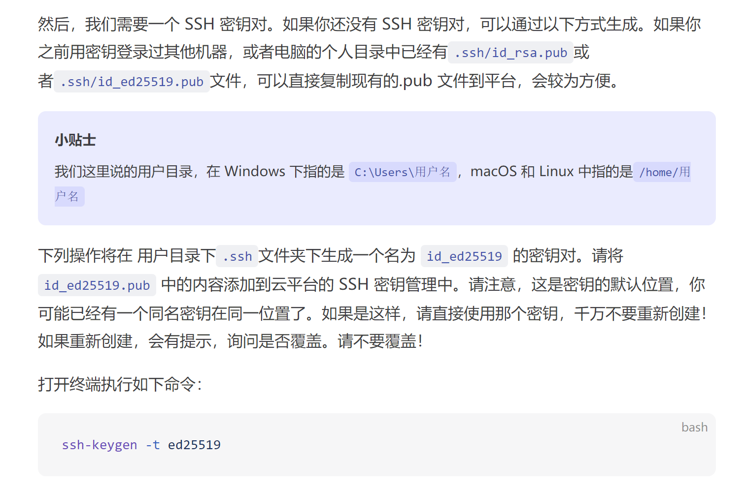
创建云主机

Slide 23
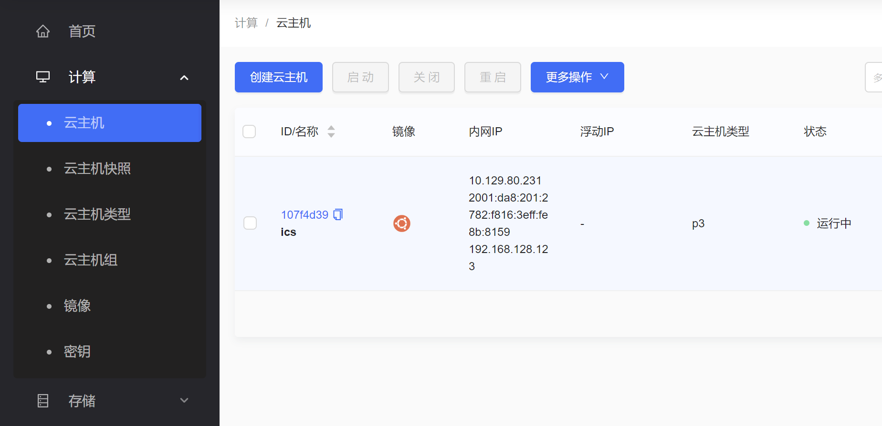
创建云主机

Slide 24
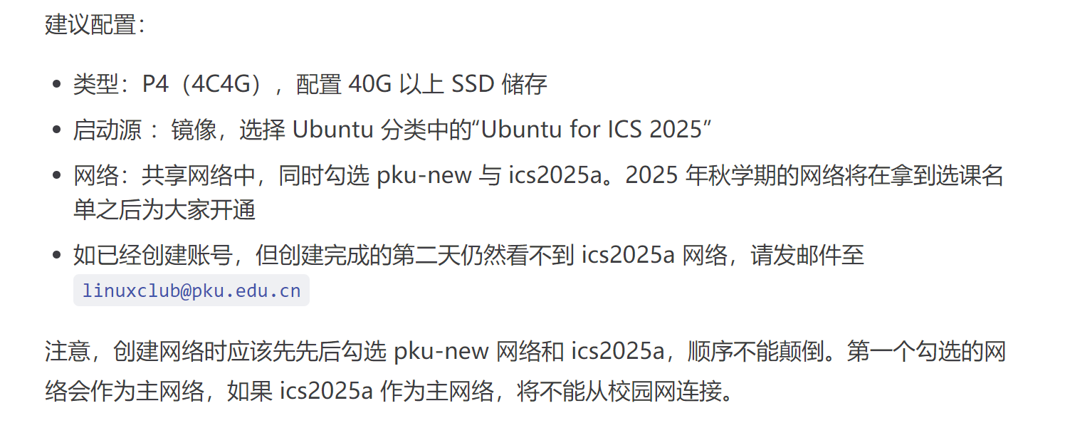
创建云主机

Slide 25
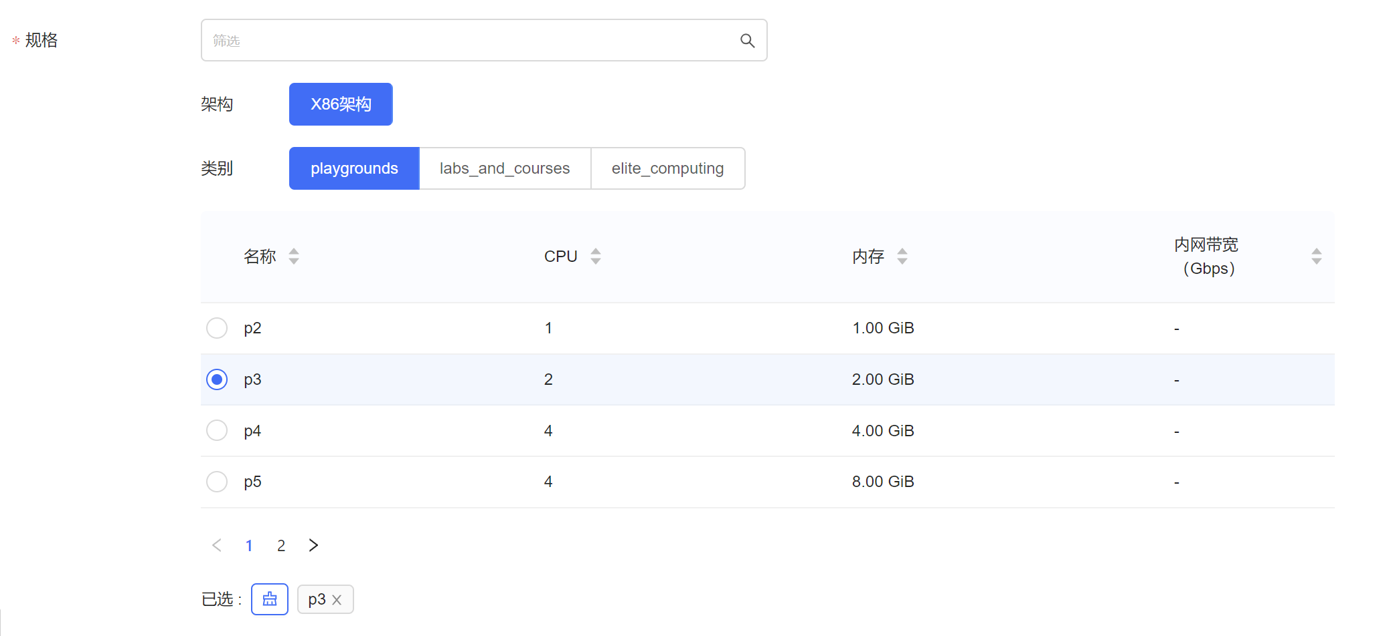
创建云主机
注：P4（4C4G）

Slide 26
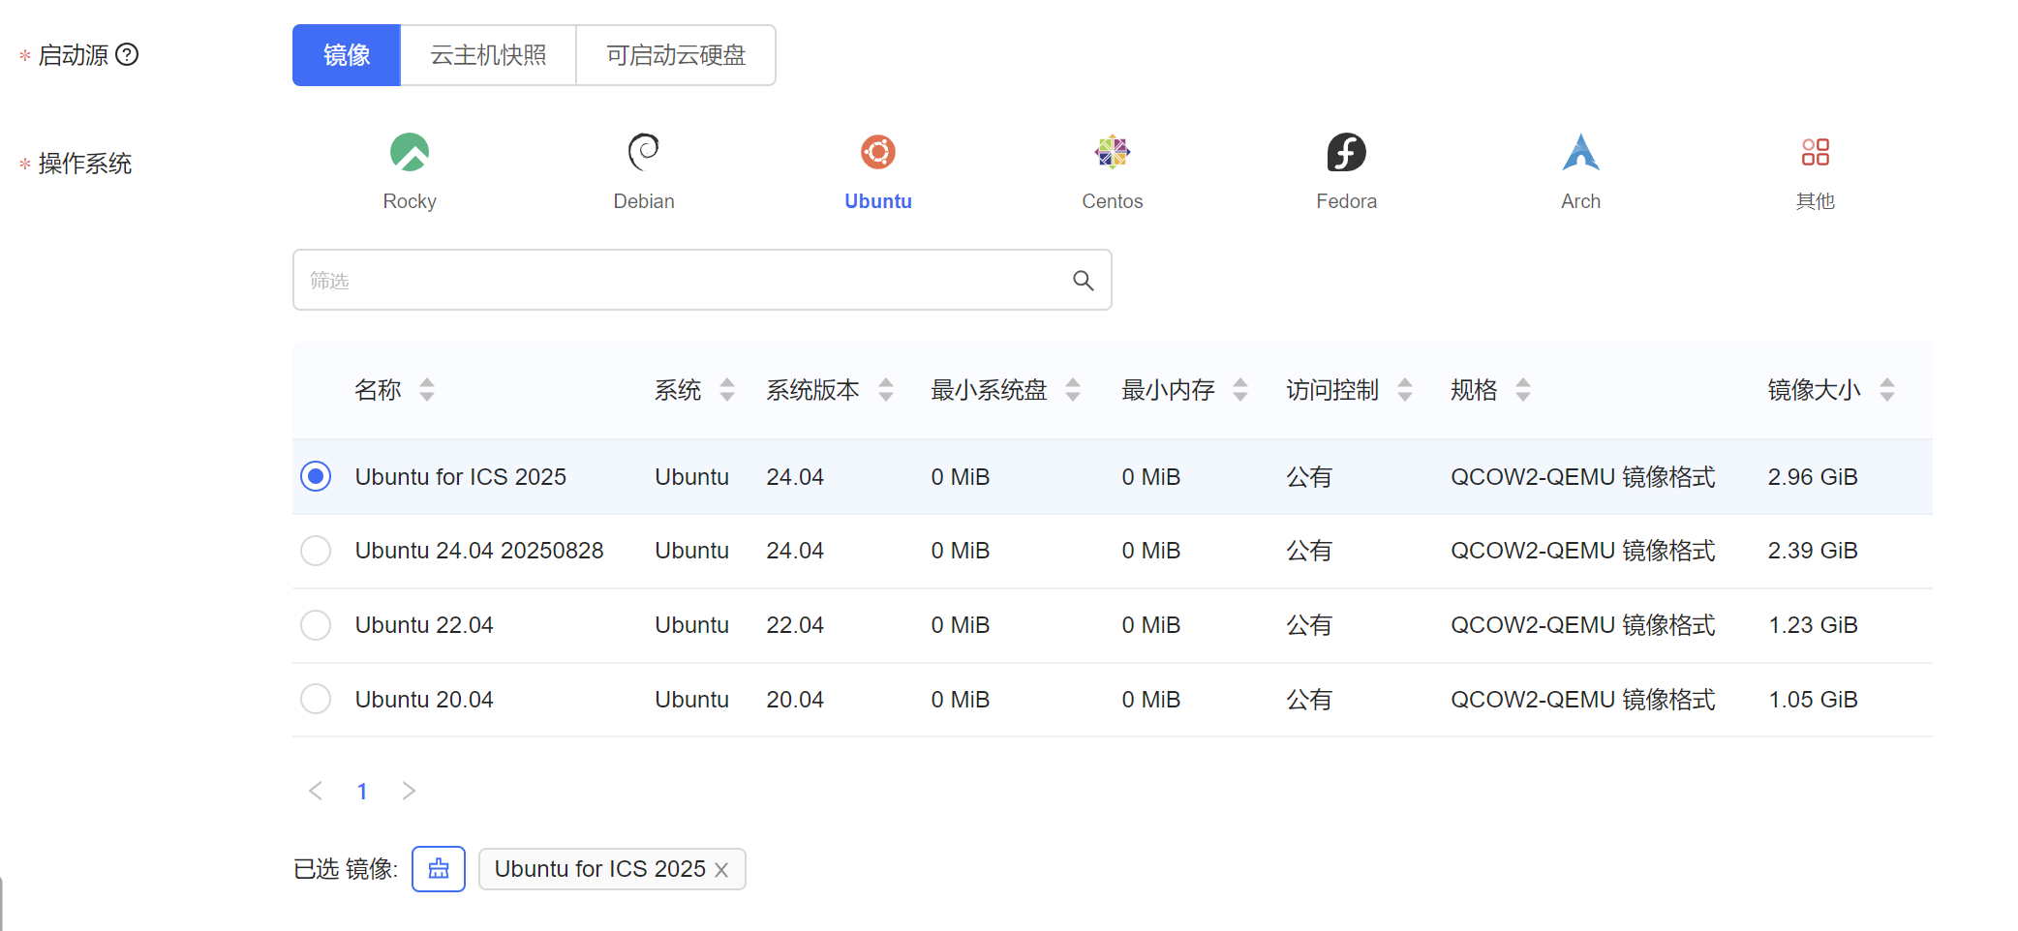
创建云主机

Slide 27
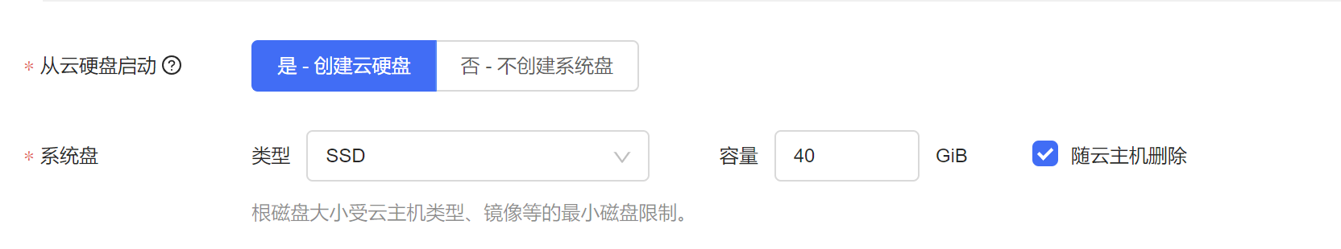
创建云主机
注：40G以上 SSD

Slide 28
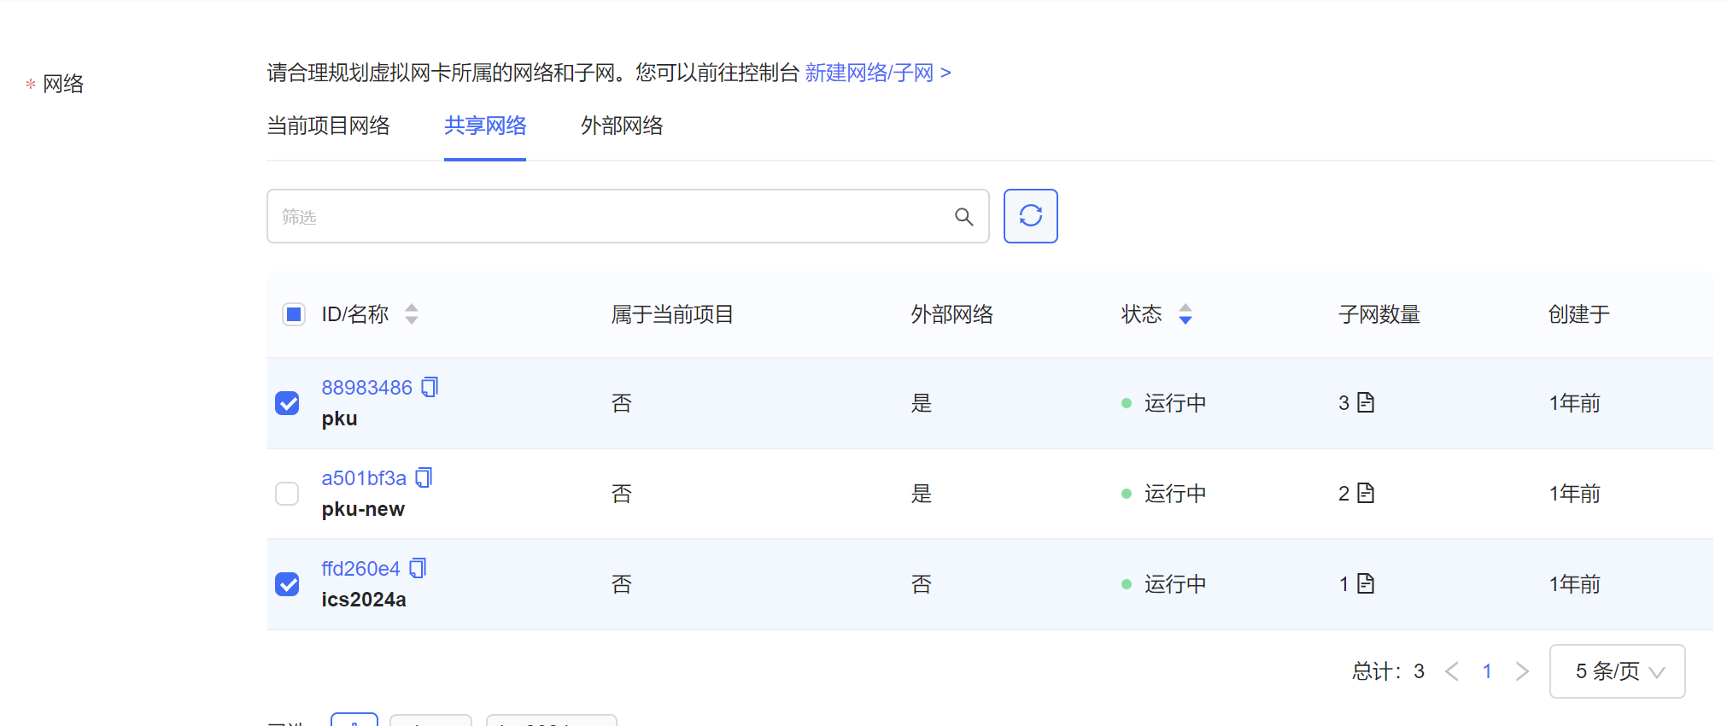
创建云主机
注：pku-new，不需ics2025

Slide 29
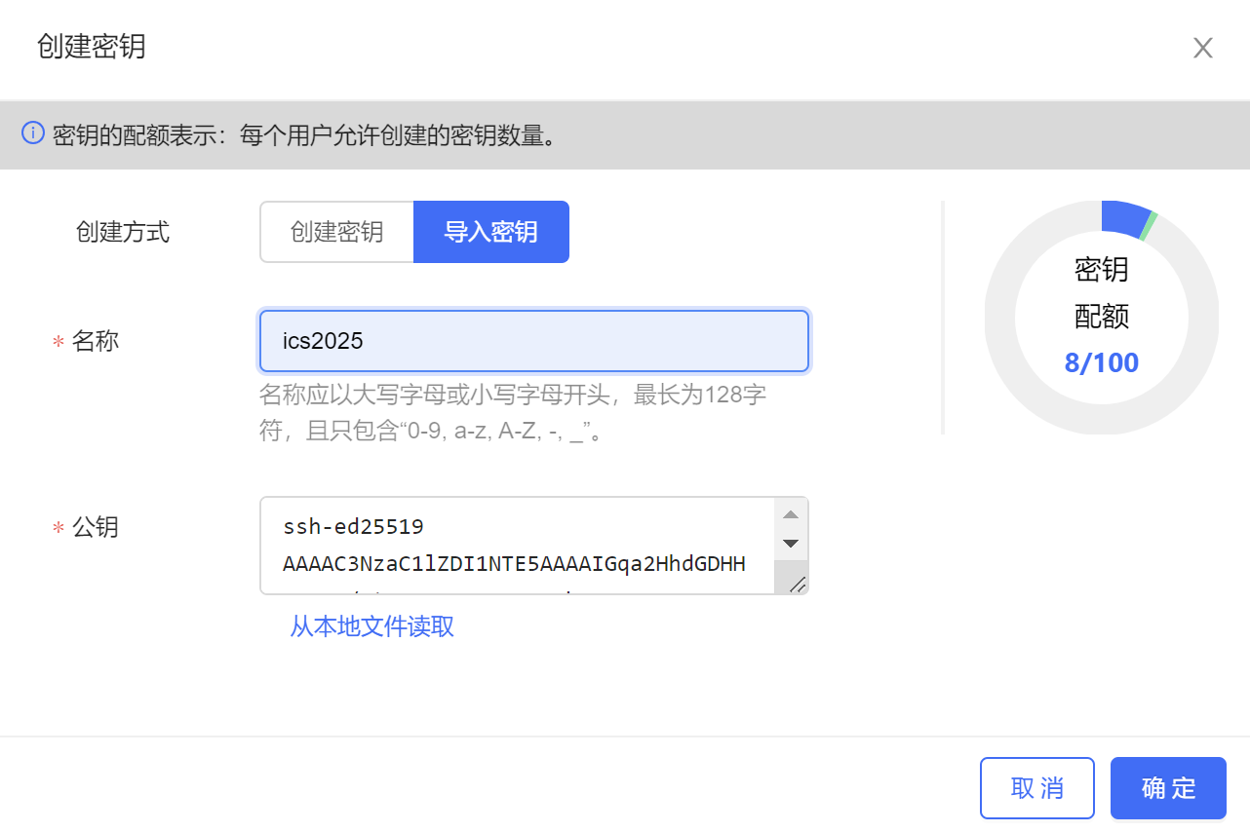
创建云主机

Slide 30
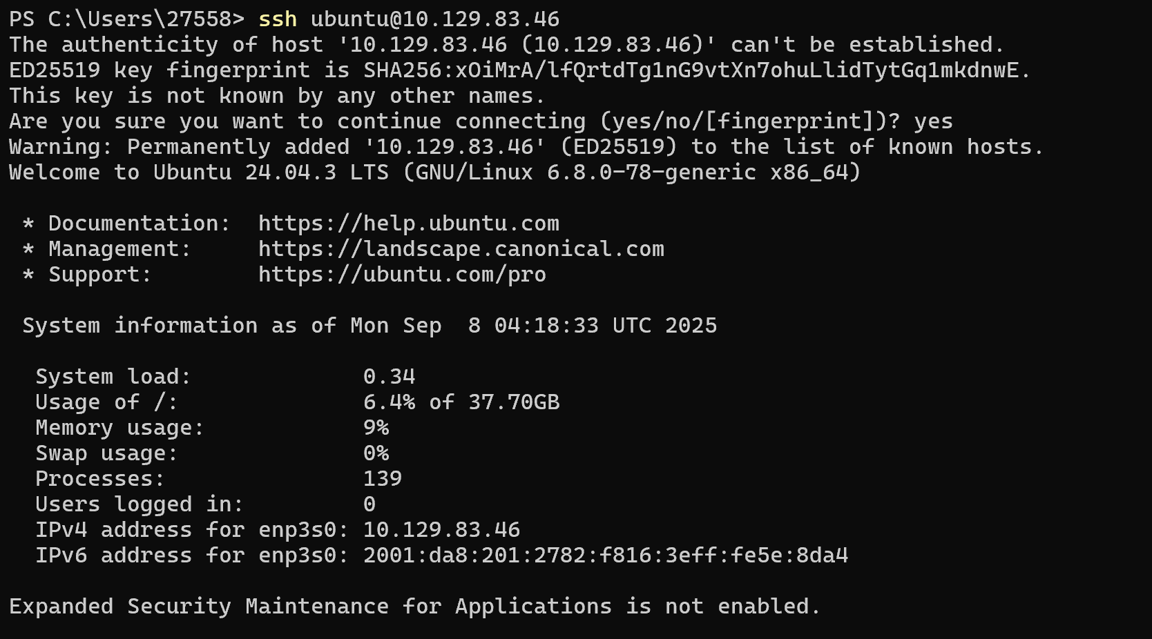
创建云主机

Slide 31
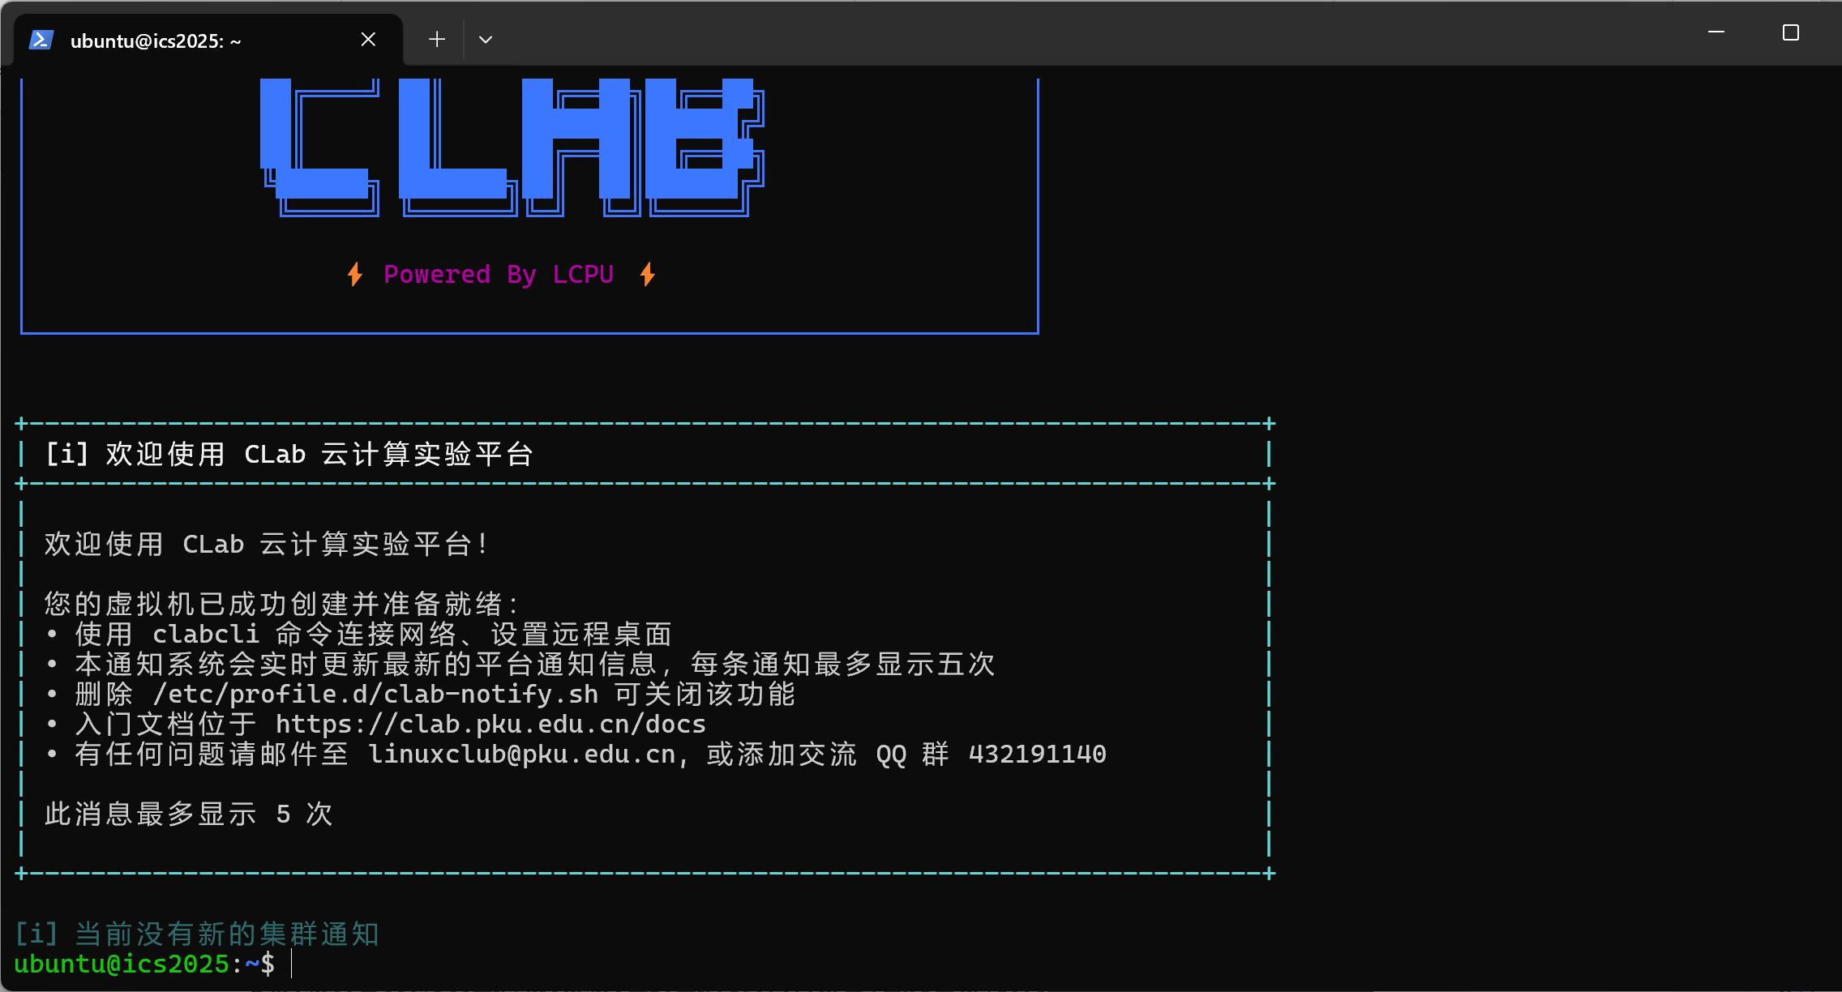
创建云主机

Slide 32
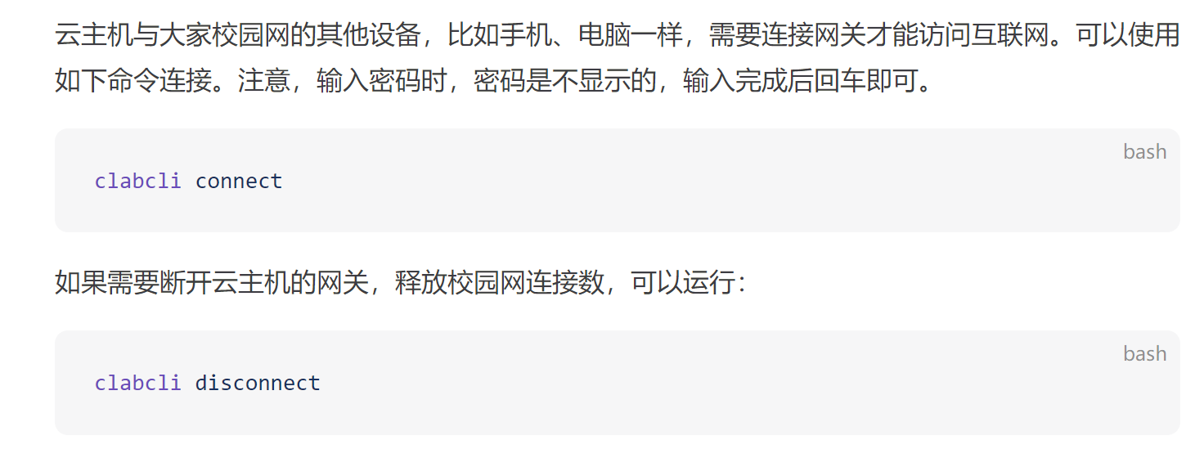
VSCode连接云主机

Slide 33
VSCode连接云主机

Slide 34
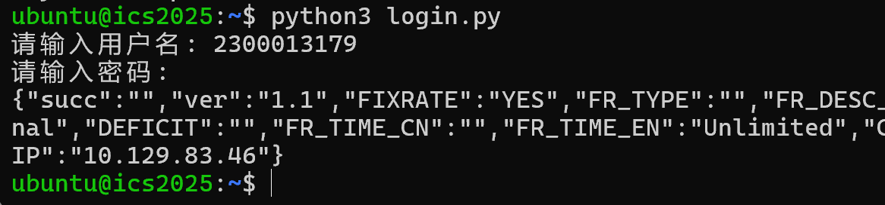
VSCode连接云主机

Slide 35
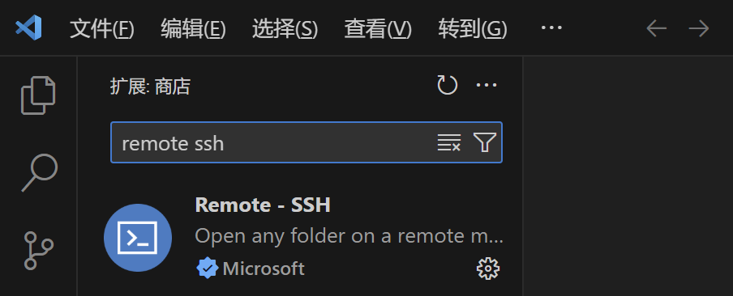
VSCode连接云主机

Slide 36
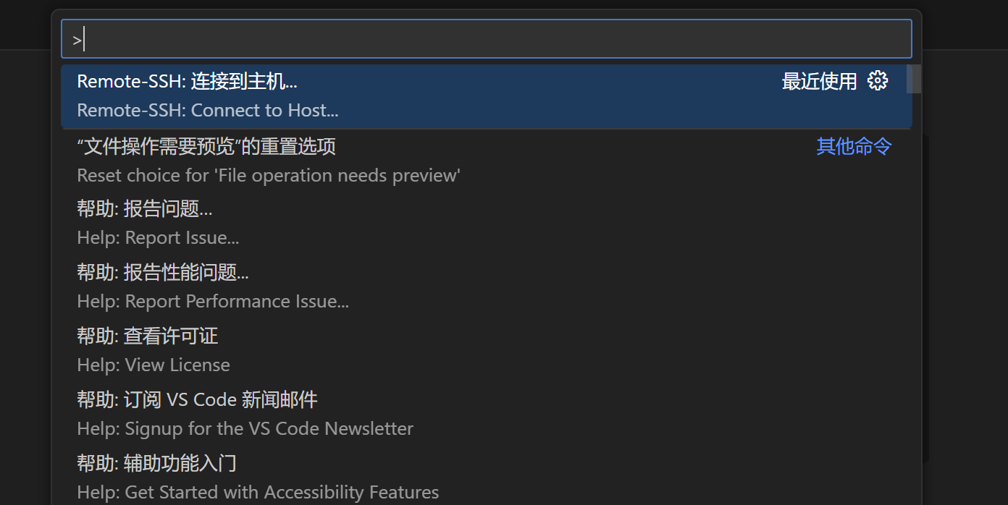
VSCode连接云主机

Slide 37
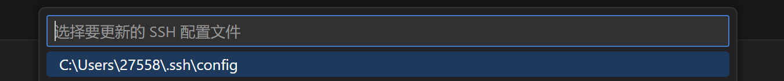
VSCode连接云主机

Slide 38
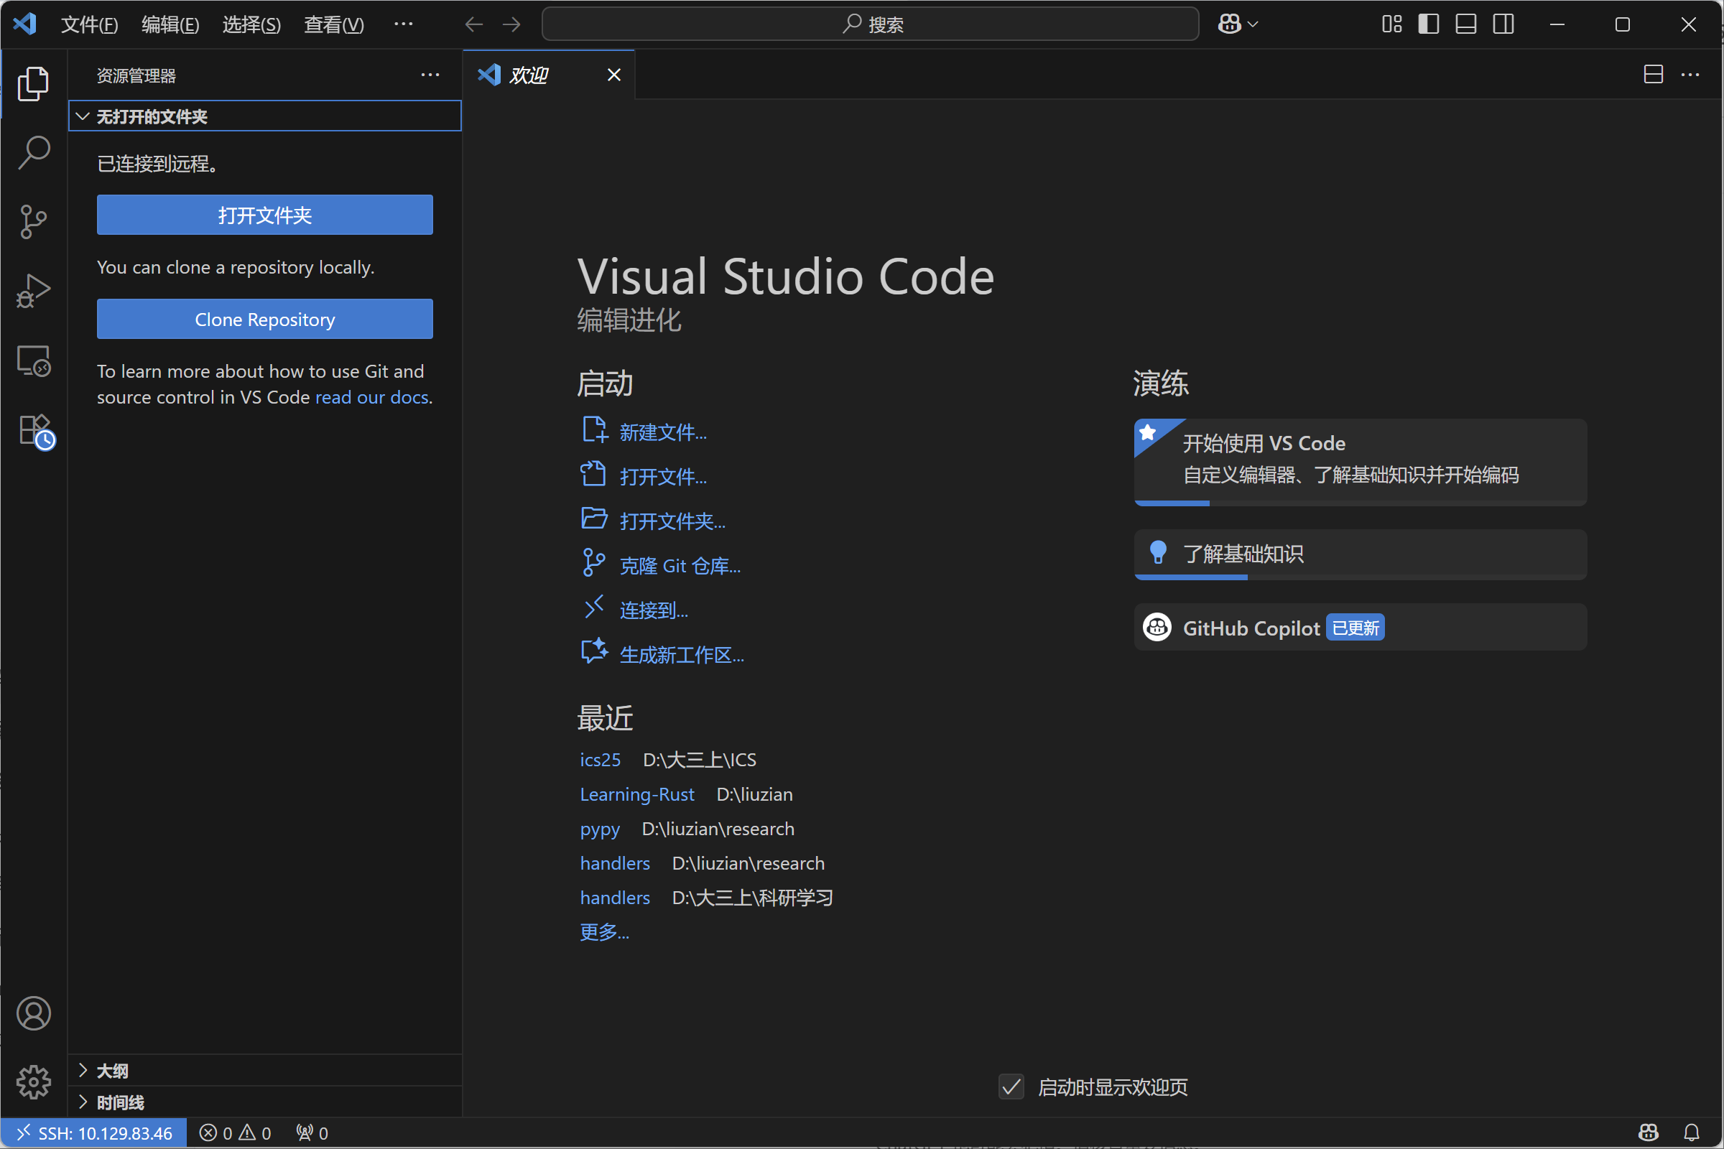
VSCode连接云主机

Slide 39
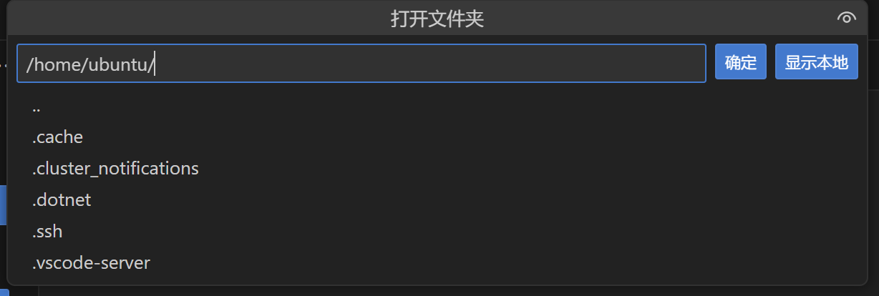
VSCode连接云主机

Slide 40
Linux基本操作
scp 源 目标：远程复制
cd 目录：进入目录（cd xxx; cd ..）
mkdir 名称：新建目录
ls：列出当前目录下文件及文件夹
更多操作需要时善用搜索即可

Slide 41
其实ICS并不难

Slide 42
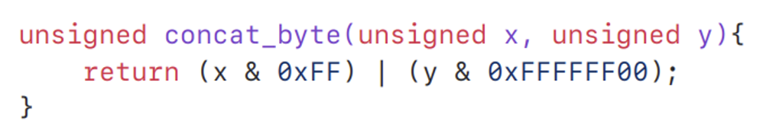
其实ICS并不难

Slide 43
知识前瞻
信息存储
- 不同机器的类型大小区别？
- 位运算、逻辑运算特殊规则？

Slide 44
知识前瞻
整数
- 与单纯二进制的区别？
- 运算溢出的统一原则？
- 类型转换的统一原则？
- 某些行为的顺序？
- 运算律？

Slide 45
知识前瞻
浮点数
- 不同部分的编码长度？
- 规则与特殊规则？
- 运算律？

Slide 46
谢谢！

